Slide 1

הוראה דיפרנציאלית
תרגול אקטיבי
Notes:
את תמונת הרקע יש להחליף בהתאם לנושא.
הפונט בו אנחנו משתמשים הוא tahoma

Slide 2


פתיחידה
בית הספר קיבל תקציב לבנות מתחם חדש.
במתחם יהיו 100 חדרים ממוספרים.
עליכם הוטל להזמין את הספרות למספור החדרים.
כמה ספרות 9 יש להזמין?
This Photo by Unknown Author is licensed under CC BY-SA-NC
This Photo by Unknown Author is licensed under CC BY-SA

Slide 3

תרגול
שיעורי בית זה חשוב?
האם תרגול החומר הלימודי הכרחי?
Notes:
ניתן להשאיר לבן או לשים תמונת רגע בהתאם לנושא

Slide 4
מוטיבציה
תמונות: google.co.il , freedigitalpphotos.net
המדרגות

Slide 5
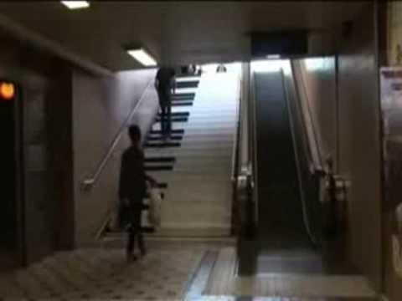
מוטיבציה
תמונות: google.co.il , freedigitalpphotos.net

Slide 6
עוד שיטות
תלמיד בונה חידון
כיתה הפוכה
בחן את המורה
Notes:
ניתן להשאיר לבן או לשים תמונת רגע בהתאם לנושא

Slide 7

דוגמאות לכלים
נתינת מקום לטעות
מקום לתיקון
הבנה
שורות נוספות במבחן
ציפיות
שיטת הבחירה הכפויה
הוראה בשיטת הג'יקסו
הנאה
נתינת מקום להגשת מבחן מתוקן לאחר המבחן בפועל בצורה שתזכה את המגיש בציון כלשהו
"מתי אתה חושב שתוכל להגיש לי את הדו"ח, ביום שני או שלישי?"
Notes:
מקום לתיקון - אביעד

Slide 8

מוזמנים להיות בקשר!

